Slide 1
小程序界面API

Slide 2
01 交互反馈
05 动画
02 导航条设置
06 页面位置
03 tabBar设置
07 绘图
04 页面导航
08 下拉刷新

Slide 3
01
交互反馈

Slide 4
01 交互反馈
01
消息提示框
1. 显示消息提示框
小程序使用wx.showToast(OBJECT)显示消息提示框，OBJECT参数说明如表所示。
参数 | 类型 | 必填 | 说明
title | String | 是 | 提示的内容
icon | String | 否 | 图标，有效值 "success", "loading", "none"
image | String | 否 | 自定义图标的本地路径，image 的优先级高于 icon（最低版本1.1.0）
duration | Number | 否 | 提示的延迟时间，单位毫秒，默认：1500
mask | Boolean | 否 | 是否显示透明蒙层，防止触摸穿透，默认：false
success | Function | 否 | 接口调用成功的回调函数
fail | Function | 否 | 接口调用失败的回调函数
complete | Function | 否 | 接口调用结束的回调函数（调用成功与否都会执行）

Slide 5
01 交互反馈
01
消息提示框
1. 显示消息提示框
icon有效值说明如下：
success：icon默认值，用于显示成功图标，title文本最多显示 7 个汉字长度；
loading：显示加载图标，此时 title 文本最多显示 7 个汉字长度；
none：不显示图标，此时 title 文本最多可显示两行（最低版本1.9.0）。

Slide 6
01 交互反馈
01
消息提示框
1. 显示消息提示框
wx.showToast(OBJECT)示例代码如下：
上述代码表示显示带有“成功”字样和对勾（√）图标的消息提示框，该框出现2秒。
wx.showToast({
title: '成功',
icon: 'success',
duration: 2000
})

Slide 7
01 交互反馈
01
消息提示框
2. 关闭消息提示框
虽然消息提示框可以在指定时间后自动消失，小程序也可以使用wx.hideToast()提前关闭消息提示框。

Slide 8
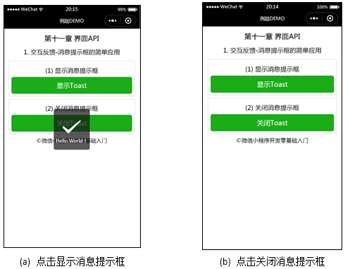
01 交互反馈
01
消息提示框
【例11-1】小程序界面API消息提示框的简单应用

Slide 9
01 交互反馈
02
加载提示框
1. 显示加载提示框
小程序使用wx.showLoading(OBJECT)显示loading提示框，该接口从基础库 1.1.0 开始支持，低版本需做兼容处理。其OBJECT参数说明如表所示。
注：这种提示框不会自动消失，需主动调用 wx.hideLoading 才能关闭提示框。
参数 | 类型 | 必填 | 说明
title | String | 是 | 提示的内容
mask | Boolean | 否 | 是否显示透明蒙层，防止触摸穿透，默认：false
success | Function | 否 | 接口调用成功的回调函数
fail | Function | 否 | 接口调用失败的回调函数
complete | Function | 否 | 接口调用结束的回调函数（调用成功与否都执行）

Slide 10
01 交互反馈
02
加载提示框
1. 显示加载提示框
wx.showLoading(OBJECT)示例代码格式如下：
上述代码引号中的文字内容可由开发者自定义。
wx.showLoading({
title: '加载中'
})

Slide 11
01 交互反馈
02
加载提示框
2. 关闭加载提示框
小程序使用wx.hideLoading()关闭loading 提示框，该接口从基础库 1.1.0 开始支持，低版本需做兼容处理。
wx.hideLoading()示例代码格式如下：
上述代码表示在2秒内关闭提示框。
setTimeout(function(){
wx.hideLoading()
}, 2000)

Slide 12
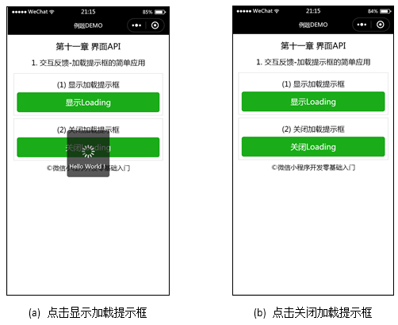
01 交互反馈
02
加载提示框
【例11-2】小程序界面API加载提示框的简单应用

Slide 13
01 交互反馈
03
模态弹窗
小程序使用wx.showModal(OBJECT)显示模态弹窗，其OBJECT参数说明如表所示。
参数 | 类型 | 必填 | 说明
title | String | 是 | 提示的标题
content | String | 是 | 提示的内容
showCancel | Boolean | 否 | 是否显示取消按钮，默认为 true
cancelText | String | 否 | 取消按钮的文字，默认为"取消"，最多 4 个字符
cancelColor | HexColor | 否 | 取消按钮的文字颜色，默认为"#000000"
confirmText | String | 否 | 确定按钮的文字，默认为"确定"，最多 4 个字符
confirmColor | HexColor | 否 | 确定按钮的文字颜色，默认为"#3CC51F"
success | Function | 否 | 接口调用成功的回调函数
fail | Function | 否 | 接口调用失败的回调函数
complete | Function | 否 | 接口调用结束的回调函数（调用成功与否都会执行）

Slide 14
01 交互反馈
03
模态弹窗
其中success返回参数说明如表所示。
参数 | 类型 | 说明 | 最低版本
confirm | Boolean | 为 true 时，表示用户点击了确定按钮
cancel | Boolean | 为 true 时，表示用户点击了取消（用于 Android 系统区分点击蒙层关闭还是点击取消按钮关闭） | 1.1.0

Slide 15
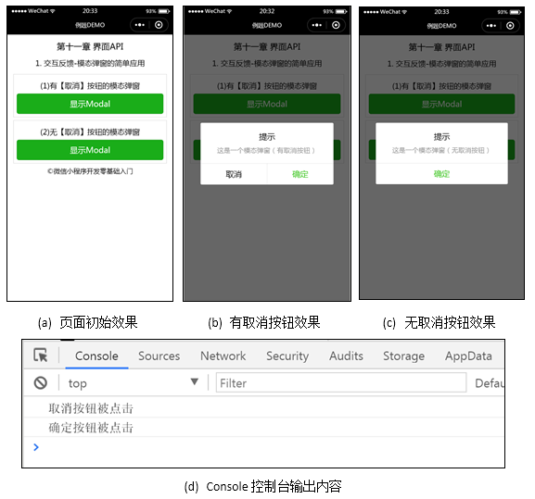
01 交互反馈
03
模态弹窗
【例11-3】小程序界面API模态弹窗的简单应用

Slide 16
01 交互反馈
04
操作菜单
小程序使用wx.showActionSheet(OBJECT)显示从底部浮出的操作菜单，其OBJECT参数说明如下表所示。
其中success返回参数说明如下表所示。
参数 | 类型 | 必填 | 说明
itemList | String Array | 是 | 按钮选项的文字数组，数组长度最大为6个
itemColor | HexColor | 否 | 按钮选项的文字颜色，默认为"#000000"
success | Function | 否 | 接口调用成功的回调函数，详见返回参数说明
fail | Function | 否 | 接口调用失败的回调函数
complete | Function | 否 | 接口调用结束的回调函数（调用成功与否都执行）
参数 | 类型 | 说明
tapIndex | Number | 用户点击的按钮，从上到下的顺序，从0开始

Slide 17
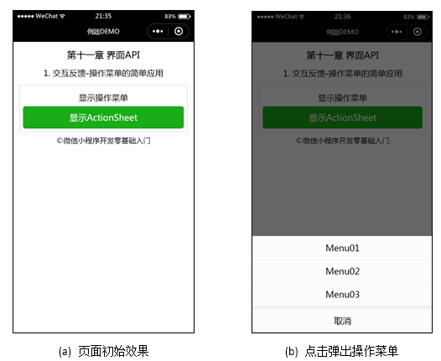
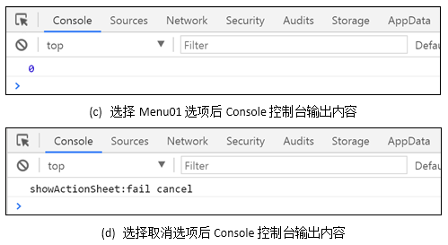
01 交互反馈
04
操作菜单
【例11-4】小程序界面API操作菜单的简单应用

Slide 18
02
导航条设置

Slide 19
02 导航条设置
01
当前页面标题设置
小程序使用wx.setNavigationBarTitle(OBJECT)动态设置当前页面的标题，其OBJECT参数说明如表所示。
参数 | 类型 | 必填 | 说明
title | String | 是 | 页面标题
success | Function | 否 | 接口调用成功的回调函数
fail | Function | 否 | 接口调用失败的回调函数
complete | Function | 否 | 接口调用结束的回调函数（调用成功与否都执行）

Slide 20
02 导航条设置
01
当前页面标题设置
wx.setNavigationBarTitle(OBJECT)示例代码格式如下：
其中title的值可以由开发者自定义。
wx.setNavigationBarTitle({
title: '当前页面'
})

Slide 21
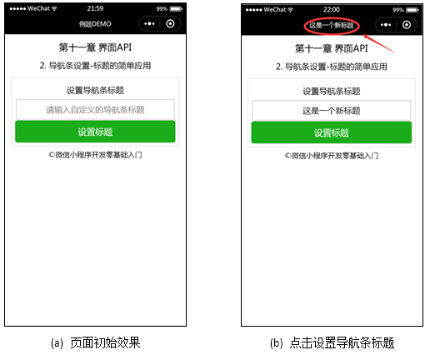
02 导航条设置
01
当前页面标题设置
【例11-5】小程序界面API设置导航条标题的简单应用

Slide 22
02 导航条设置
02
导航条加载动画
小程序分别使用：
wx.showNavigationBarLoading()在当前页面显示导航条加载动画
wx.hideNavigationBarLoading()在当前页面隐藏导航条加载动画。

Slide 23
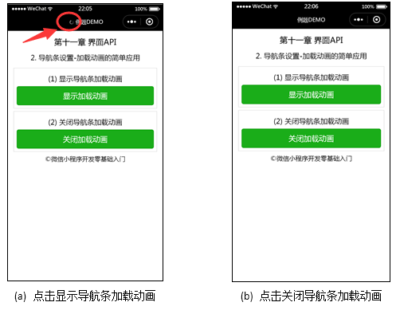
02 导航条设置
02
导航条加载动画
【例11-6】小程序界面API导航条加载动画的简单应用

Slide 24
02 导航条设置
03
导航条颜色设置
小程序使用wx.setNavigationBarColor(OBJECT)设置导航条颜色，该接口从基础库 1.4.0 开始支持，低版本需做兼容处理。其OBJECT参数说明如表所示。
参数名 | 类型 | 必填 | 说明
frontColor | String | 是 | 前景颜色值，包括按钮、标题、状态栏的颜色，仅支持 #ffffff 和 #000000（不支持颜色单词或缩写成#fff的形式）
backgroundColor | String | 是 | 背景颜色值，有效值为十六进制颜色
animation | Object | 否 | 动画效果
animation.duration | Number | 否 | 动画变化时间，默认0，单位：毫秒
animation.timingFunc | String | 否 | 动画变化方式，默认 linear
success | Function | 否 | 接口调用成功的回调函数，返回String类型参数errMsg表示调用结果
fail | Function | 否 | 接口调用失败的回调函数
complete | Function | 否 | 接口调用结束的回调函数（调用成功与否都执行）

Slide 25
02 导航条设置
03
导航条颜色设置
animation.timingFunc有效值如下：
linear：动画从头到尾的速度是相同的；
easeIn：动画以低速开始；
easeOut：动画以低速结束；
easeInOut：动画以低速开始和结束。

Slide 26
02 导航条设置
03
导航条颜色设置
wx.setNavigationBarColor(OBJECT)示例代码如下：
wx.setNavigationBarColor({
frontColor: '#ffffff',
backgroundColor: '#ff0000',
animation: {
duration: 400,
timingFunc: 'easeIn'
}
})

Slide 27
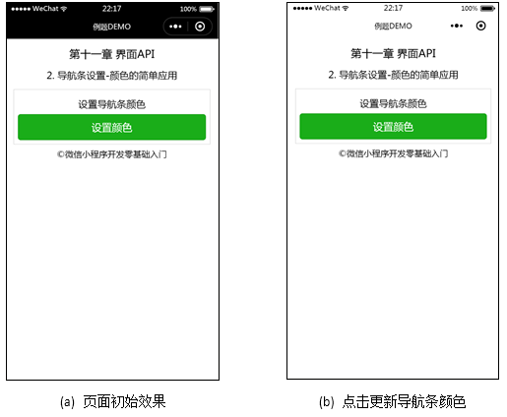
02 导航条设置
03
导航条颜色设置
【例11-7】小程序界面API导航条颜色的简单应用

Slide 28
03
tabBar设置

Slide 29
03 tabBar设置
01
tabBar标记
设置tabBar标记
小程序使用wx.setTabBarBadge(OBJECT)为tabBar某一项的右上角添加文本，该接口从基础库 1.9.0 开始支持，低版本需做兼容处理。
其OBJECT 参数说明如表所示。
参数 | 类型 | 必填 | 说明
index | Number | 是 | tabBar的哪一项，从左边算起，从0开始计数
text | String | 是 | 显示的文本，超过 3 个字符则显示成“…”
success | Function | 否 | 接口调用成功的回调函数
fail | Function | 否 | 接口调用失败的回调函数
complete | Function | 否 | 接口调用结束的回调函数（调用成功与否都执行）

Slide 30
03 tabBar设置
01
tabBar标记
设置tabBar标记
wx.setTabBarBadge(OBJECT)示例代码如下：
上述代码表示将左起第二项的右上角追加数字1。
wx.setTabBarBadge({
index: 1,
text: '1'
})

Slide 31
03 tabBar设置
01
tabBar标记
2. 移除tabBar标记
小程序使用wx.removeTabBarBadge(OBJECT)移除 tabBar 某一项右上角的文本，该接口从基础库 1.9.0 开始支持，低版本需做兼容处理。
其OBJECT 参数说明如表所示。
参数 | 类型 | 必填 | 说明
index | Number | 是 | tabBar的哪一项，从左边算起，从0开始计数
success | Function | 否 | 接口调用成功的回调函数
fail | Function | 否 | 接口调用失败的回调函数
complete | Function | 否 | 接口调用结束的回调函数（调用成功与否都执行）

Slide 32
03 tabBar设置
01
tabBar标记
2. 移除tabBar标记
wx.removeTabBarBadge(OBJECT)示例代码如下：
上述代码表示将左起第一项的右上角文本移除。
wx.removeTabBarBadge({index: 0})

Slide 33
03 tabBar设置
02
tabBar红点
显示tabBar红点
小程序使用wx.showTabBarRedDot(OBJECT)显示tabBar某一项的右上角的红点，该接口从基础库 1.9.0 开始支持，低版本需做兼容处理。
其OBJECT 参数说明如表所示。
参数 | 类型 | 必填 | 说明
index | Number | 是 | tabBar的哪一项，从左边算起，从0开始计数
success | Function | 否 | 接口调用成功的回调函数
fail | Function | 否 | 接口调用失败的回调函数
complete | Function | 否 | 接口调用结束的回调函数（调用成功与否都执行）

Slide 34
03 tabBar设置
02
tabBar红点
2. 隐藏tabBar红点
小程序使用wx.hideTabBarRedDot(OBJECT)隐藏tabBar某一项的右上角的红点，该接口从基础库 1.9.0 开始支持，低版本需做兼容处理。
其OBJECT 参数说明如表所示。
参数 | 类型 | 必填 | 说明
index | Number | 是 | tabBar的哪一项，从左边算起，从0开始计数
success | Function | 否 | 接口调用成功的回调函数
fail | Function | 否 | 接口调用失败的回调函数
complete | Function | 否 | 接口调用结束的回调函数（调用成功与否都执行）

Slide 35
03 tabBar设置
03
onTabItemTap
在小程序中，点击 tabBar中的任一tab时会触发onTabItemTap(item)，该函数从基础库1.9.0开始支持，低版本需做兼容处理。
onTabItemTap(item)示例代码如下：
Page({
onTabItemTap(item) {
console.log(item.index) //页面序号，表示第几个tab
console.log(item.pagePath) //页面路径地址
console.log(item.text) //页面文本内容
}
})

Slide 36
03 tabBar设置
04
设置tabBar样式
设置tabBar整体样式
小程序使用wx.setTabBarStyle(OBJECT)动态设置tabBar的整体样式，该接口从基础库 1.9.0 开始支持，低版本需做兼容处理。
其OBJECT 参数说明如表所示。
参数 | 类型 | 说明
color | HexColor | tab上的文字默认颜色
selectedColor | HexColor | tab上的文字选中时的颜色
backgroundColor | HexColor | tab的背景色
borderStyle | String | tabbar上边框的颜色，仅支持 black/white
success | Function | 接口调用成功的回调函数
fail | Function | 接口调用失败的回调函数
complete | Function | 接口调用结束的回调函数（调用成功与否都执行）

Slide 37
03 tabBar设置
04
设置tabBar样式
设置tabBar整体样式
wx.setTabBarStyle(OBJECT)示例代码如下：
wx.setTabBarStyle({
color: '#FF0000',
selectedColor: '#00FF00',
backgroundColor: '#0000FF',
borderStyle: 'white'
})

Slide 38
03 tabBar设置
04
设置tabBar样式
2. 设置tabBar单项样式
小程序使用wx.setTabBarItem(OBJECT)动态设置tabBar某一项的内容，该接口从基础库 1.9.0 开始支持，低版本需做兼容处理。
其OBJECT 参数说明如表所示。
参数 | 类型 | 必填 | 说明
index | Number | 是 | tabBar 的哪一项，从左边算起
text | String | 否 | tab 上按钮文字
iconPath | String | 否 | 图片路径，icon 大小限制为40kb，建议尺寸为 81px * 81px，当 postion 为 top 时，此参数无效，不支持网络图片
selectedIconPath | String | 否 | 选中时的图片路径，icon 大小限制为40kb，建议尺寸为 81px * 81px ，当 postion 为 top 时，此参数无效
success | Function | 否 | 接口调用成功的回调函数
fail | Function | 否 | 接口调用失败的回调函数
complete | Function | 否 | 接口调用结束的回调函数（调用成功与否都执行）

Slide 39
03 tabBar设置
04
设置tabBar样式
2. 设置tabBar单项样式
wx.setTabBarItem(OBJECT)示例代码如下：
wx.setTabBarItem({
index: 0,
text: 'text',
iconPath: '/path/to/iconPath',
selectedIconPath: '/path/to/selectedIconPath'
})

Slide 40
03 tabBar设置
05
tabBar
显示tabBar
小程序使用wx.showTabBar(OBJECT)显示 tabBar，该接口从基础库 1.9.0 开始支持，低版本需做兼容处理。其OBJECT 参数说明如表所示。
参数 | 类型 | 必填 | 说明
animation | Boolean | 否 | 是否需要动画效果，默认无
success | Function | 否 | 接口调用成功的回调函数
fail | Function | 否 | 接口调用失败的回调函数
complete | Function | 否 | 接口调用结束的回调函数（调用成功与否都执行）

Slide 41
03 tabBar设置
05
tabBar
2. 隐藏tabBar
小程序使用wx.hideTabBar(OBJECT)隐藏 tabBar，该接口从基础库1.9.0 开始支持，低版本需做兼容处理。其OBJECT 参数说明如表所示。
参数 | 类型 | 必填 | 说明
animation | Boolean | 否 | 是否需要动画效果，默认无
success | Function | 否 | 接口调用成功的回调函数
fail | Function | 否 | 接口调用失败的回调函数
complete | Function | 否 | 接口调用结束的回调函数（调用成功与否都执行）

Slide 42
03 tabBar设置
05
tabBar
【例11-8】小程序界面API设置tabBar的综合应用
本示例将用于展示本节所学的tabBar的各种设置方式，包括如下内容：
tabBar右上角文本设置；
tabBar右上角红点设置；
tabBar样式设置；
tabBar的显示与隐藏效果。

Slide 43
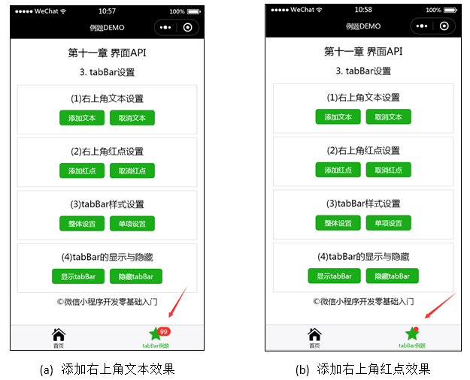
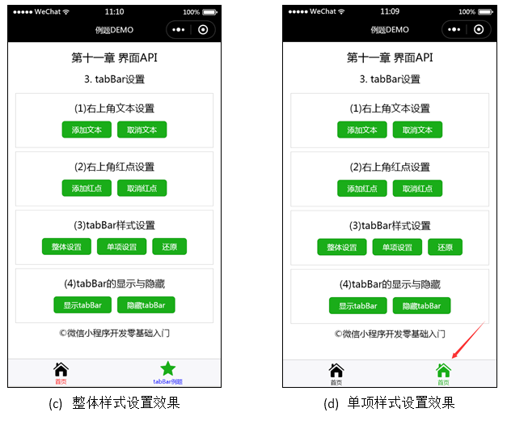
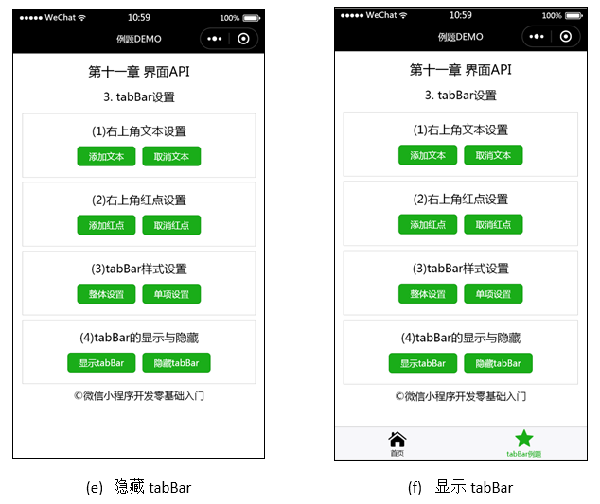
03 tabBar设置
05
tabBar
【例11-8】小程序界面API设置tabBar的综合应用cont.

Slide 44
04 页面导航
01
跳转新页面
小程序使用wx.navigateTo(OBJECT)保留当前页面，并在当前页面上方打开应用内指定的新页面。这种打开方式可以点击新页面左上角的返回按钮或使用wx.navigateBack接口返回到原页面。其OBJECT参数说明如表所示。
参数 | 类型 | 必填 | 说明
url | String | 是 | 需要跳转的应用内非 tabBar 的页面的路径 , 路径后可以带参数。参数与路径之间使用?分隔，参数键与参数值用=相连，多个参数用&分隔；如 'path?key=value&key2=value2&…keyN=valueN'
success | Function | 否 | 接口调用成功的回调函数
fail | Function | 否 | 接口调用失败的回调函数
complete | Function | 否 | 接口调用结束的回调函数（调用成功与否都会执行）

Slide 45
04 页面导航
01
跳转新页面
wx.navigateTo(OBJECT)示例代码如下：
上述代码表示跳转到test页面，并且携带参数id=123。
在跳转到的test页面可以通过onLoad函数获得参数值，代码如下：
wx.navigateTo({
url: 'test?id=123'
})
Page({
onLoad: function(option){
console.log(option.id) //打印输出123
}
})
注意：小程序规定页面路径最多只能打开十层。

Slide 46
04 页面导航
02
返回指定页面
小程序使用wx.navigateBack(OBJECT)关闭当前页面，返回上一页面或多级页面。
OBJECT 参数说明如表所示。
参数 | 类型 | 默认值 | 说明
delta | Number | 1 | 返回的页面数，如果 delta 大于现有页面数，则返回到首页

Slide 47
04 页面导航
02
返回指定页面
为了更好地理解该接口，假设有A、B、C三个页面，其中A页面是首页。
当前是A页面，使用navigateTo打开B页面示例代码如下：
此时当前为B页面，再使用navigateTo打开C页面的示例代码如下：
wx.navigateTo({
url: 'B'
})
wx.navigateTo({
url: 'C'
})

Slide 48
04 页面导航
02
返回指定页面
此时当前是C页面，使用 navigateBack返回A页面的示例代码如下：
注意：如果不清楚页面层数，可通过 getCurrentPages()获取当前的页面栈。
wx.navigateBack({
delta: 2 //如果是1则返回B页面
})

Slide 49
04 页面导航
03
当前页面重定向
小程序使用wx.redirectTo(OBJECT)关闭当前页面内容，重定向到应用内的某个页面。
OBJECT 参数说明如表所示。
参数 | 类型 | 必填 | 说明
url | String | 是 | 需要跳转的应用内非 tabBar 的页面的路径，路径后可以带参数。参数与路径之间使用?分隔，参数键与参数值用=相连，不同参数用&分隔；如 'path?key=value&key2=value2'
success | Function | 否 | 接口调用成功的回调函数
fail | Function | 否 | 接口调用失败的回调函数
complete | Function | 否 | 接口调用结束的回调函数（调用成功与否都执行）

Slide 50
04 页面导航
03
当前页面重定向
wx.redirectTo(OBJECT)示例代码如下：
上述代码与navigateTo用法类似，只不过此时无法返回打开前的原页面。
wx.redirectTo({
url: 'test?id=1'
})

Slide 51
04 页面导航
04
重启页面
小程序使用wx.reLaunch(OBJECT)关闭所有页面，重新打开到应用内的某个页面。该接口从基础库 1.1.0 开始支持，低版本需做兼容处理。
其OBJECT 参数说明如表所示。
参数 | 类型 | 必填 | 说明
url | String | 是 | 需要跳转的应用内页面路径 , 路径后可以带参数。参数与路径之间使用?分隔，参数键与参数值用=相连，不同参数用&分隔；如 'path?key=value&key2=value2'，如果跳转的页面路径是 tabBar 页面则不能带参数
success | Function | 否 | 接口调用成功的回调函数
fail | Function | 否 | 接口调用失败的回调函数
complete | Function | 否 | 接口调用结束的回调函数（调用成功与否都执行）

Slide 52
04 页面导航
04
重启页面
wx.reLaunch(OBJECT)示例代码如下：
wx.reLaunch({
url: 'test?id=1'
})

Slide 53
04 页面导航
05
切换tabBar页面
小程序使用wx.switchTab(OBJECT)跳转到指定的tabBar页面，并关闭其他页面。
其OBJECT 参数说明如表所示。
参数 | 类型 | 必填 | 说明
url | String | 是 | 需要跳转的 tabBar 页面的路径（需在 app.json 的 tabBar 字段定义的页面），路径后不能带参数
success | Function | 否 | 接口调用成功的回调函数
fail | Function | 否 | 接口调用失败的回调函数
complete | Function | 否 | 接口调用结束的回调函数（调用成功与否都执行）

Slide 54
04 页面导航
05
切换tabBar页面
wx.switchTab(OBJECT)示例代码如下：
需要注意的是，使用switchTab必须确保切换的页面是在app.json的tabBar属性中声明过的页面。
wx.switchTab({
url: '/index'
})

Slide 55
04 页面导航
【例11-9】小程序界面API页面导航的综合应用
本示例将用于展示本节所学的页面导航5种设置方式，包括如下内容：
navigateTo：跳转新页面；
navigateBack：返回前一页面；
redirectTo：当前页面重定向；
reLaunch：重启页面；
switchTab：切换到tabBar页面。

Slide 56
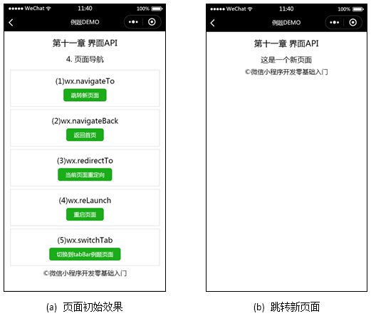
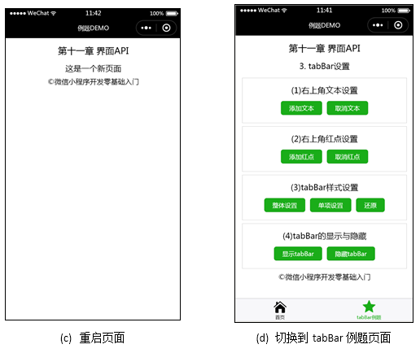
04 页面导航
【例11-9】小程序界面API页面导航的综合应用cont.

Slide 57
05
动画

Slide 58
05 动画
小程序组件拥有animation属性来显示动画，其动画效果实现需要三个步骤：
（1）创建动画实例；
（2）通过调用实例的方法来描述动画；
（3）通过动画实例的export方法导出动画数据传递给组件的animation属性。

Slide 59
05 动画
01
动画实例
小程序使用wx.createAnimation(OBJECT)可以创建一个动画实例animation。
其OBJECT参数说明如表所示。
参数 | 类型 | 必填 | 默认值 | 说明
duration | Integer | 否 | 400 | 动画持续时间，单位ms
timingFunction | String | 否 | "linear" | 定义动画的效果
delay | Integer | 否 | 0 | 动画延迟时间，单位 ms
transformOrigin | String | 否 | "50% 50% 0" | 设置transform-origin

Slide 60
05 动画
01
动画实例
timingFunction 有效值如下：
linear：动画从头到尾的速度是相同的；
ease：动画以低速开始，然后加快，在结束前变慢；
ease-in：动画以低速开始；
ease-in-out：动画以低速开始和结束；
ease-out：动画以低速结束；
step-start：动画第一帧就跳至结束状态直到结束；
step-end：动画一直保持开始状态，最后一帧跳到结束状态。

Slide 61
05 动画
01
动画实例
wx.createAnimation(OBJECT)示例代码如下：
上述代码表示动画持续时间为5秒，且低速开始。
var animation = wx.createAnimation({
duration: 5000,
timingFunction: "ease-in"
})

Slide 62
05 动画
02
动画描述
动画实例可以调用animation对象的相关方法来描述动画，调用结束后会返回自身。
animation对象的方法可以分为6类，分别用于控制组件的：
样式
旋转
缩放
偏移
倾斜
矩阵变形
控制组件样式的方法说明如表所示。

Slide 63
05 动画
02
动画描述
控制组件样式的方法说明如下表所示。
方法 | 参数 | 说明
opacity | value | 透明度，参数范围 0~1
backgroundColor | color | 颜色值
width | length | 长度值，如果传入 Number 则默认使用 px，可传入其他自定义单位的长度值
height | length | 长度值，如果传入 Number 则默认使用 px，可传入其他自定义单位的长度值
top | length | 长度值，如果传入 Number 则默认使用 px，可传入其他自定义单位的长度值
left | length | 长度值，如果传入 Number 则默认使用 px，可传入其他自定义单位的长度值
bottom | length | 长度值，如果传入 Number 则默认使用 px，可传入其他自定义单位的长度值
right | length | 长度值，如果传入 Number 则默认使用 px，可传入其他自定义单位的长度值

Slide 64
05 动画
02
动画描述
控制组件旋转的方法说明如下表所示。
方法 | 参数 | 说明
rotate | deg | deg的范围-180~180，从原点顺时针旋转一个deg角度
rotateX | deg | deg的范围-180~180，在X轴旋转一个deg角度
rotateY | deg | deg的范围-180~180，在Y轴旋转一个deg角度
rotateZ | deg | deg的范围-180~180，在Z轴旋转一个deg角度
rotate3d | (x,y,z,deg) | 同transform-function rotate3d

Slide 65
05 动画
02
动画描述
控制组件缩放的方法说明如下表所示。
方法 | 参数 | 说明
scale | sx,[sy] | 一个参数时，表示在X轴、Y轴同时缩放sx倍数；两个参数时表示在X轴缩放sx倍数，在Y轴缩放sy倍数
scaleX | sx | 在X轴缩放sx倍数
scaleY | sy | 在Y轴缩放sy倍数
scaleZ | sz | 在Z轴缩放sy倍数
scale3d | (sx,sy,sz) | 在X轴缩放sx倍数，在Y轴缩放sy倍数，在Z轴缩放sz倍数

Slide 66
05 动画
02
动画描述
控制组件偏移的方法说明如下表所示。
方法 | 参数 | 说明
translate | tx,[ty] | 一个参数时，表示在X轴偏移tx；两个参数时，表示在X轴偏移tx，在Y轴偏移ty。
translateX | tx | 在X轴偏移tx
translateY | ty | 在Y轴偏移tx
translateZ | tz | 在Z轴偏移tx
translate3d | (tx,ty,tz) | 在X轴偏移tx，在Y轴偏移ty，在Z轴偏移tz

Slide 67
05 动画
02
动画描述
控制组件倾斜的方法说明如下表所示。
方法 | 参数 | 说明
skew | ax,[ay] | 参数范围-180~180；一个参数时，Y轴坐标不变，X轴坐标延顺时针倾斜ax度；两个参数时，分别在X轴倾斜ax度，在Y轴倾斜ay度
skewX | ax | 参数范围-180~180；Y轴坐标不变，X轴坐标延顺时针倾斜ax度
skewY | ay | 参数范围-180~180；X轴坐标不变，Y轴坐标延顺时针倾斜ay度

Slide 68
05 动画
02
动画描述
控制组件矩阵变形的方法说明如下表所示。
方法 | 参数 | 说明
matrix | (a,b,c,d,tx,ty) | 同transform-function matrix
matrix3d |  | 同transform-function matrix3d

Slide 69
05 动画
02
动画描述
animation对象允许将任意多个动画方法追加在同一行代码中，表示同时开始这一组动画内容，调用动画操作方法后还需要调用step()来表示一组动画完成。
例如：
上述代码表示将组件在指定的时间内同时做到：(1)放大到原来的2倍；(2)顺时针旋转90°；(3)背景颜色更新为紫色。
animation.scale(2).rotate(90).backgroundColor('purple').step()

Slide 70
05 动画
02
动画描述
若是多个动画希望按顺序依次执行，每组动画之间都需要使用step()隔开。
例如上述代码可修改为：
上述代码表示将组件按照顺序依次做到：(1)放大到原来的2倍；(2)顺时针旋转90°；(3)背景颜色更新为紫色。
animation.scale(2).step().rotate(90).step().backgroundColor('purple').step()

Slide 71
05 动画
03
动画导出
在声明完animation对象并描述了动画方法后，还需要使用export()将该对象导出到组件的animation属性中，方可使得组件进行动画效果。
以<view>组件为例，WXML代码如下：
JS代码如下：
<view animation="{{animationData}}"></view>
//1. 创建animation对象
var animation = wx.createAnimation()
//2. 描述动画
animation.scale(2).step()
//3. 导出至组件的动画属性
this.setData({animationData:animation.export()})

Slide 72
05 动画
03
动画导出
小程序也允许多次调用export()方法导出不同的动画描述方法。
例如刚才的JS代码可以更新为如下内容：
//1. 创建animation对象
var animation = wx.createAnimation()
//2. 描述第一个动画
animation.scale(2).step()
//3.导出至组件的动画属性
this.setData({animationData:animation.export()})
//4. 描述第二个动画
animation.rotate(180).step()
//5.导出至组件的动画属性
this.setData({animationData:animation.export()})
此时一组动画完成后才会进行下一组动画，每次调用export()后会覆盖之前的动画操作。

Slide 73
05 动画
【例11-10】小程序界面API动画的综合应用
本示例将用于展示本节所学组件动画的几种变形方式，包括如下内容：
旋转、缩放、偏移、倾斜；
同时播放全部动画；
依次播放每一个动画；
还原组件的初始状态。

Slide 74
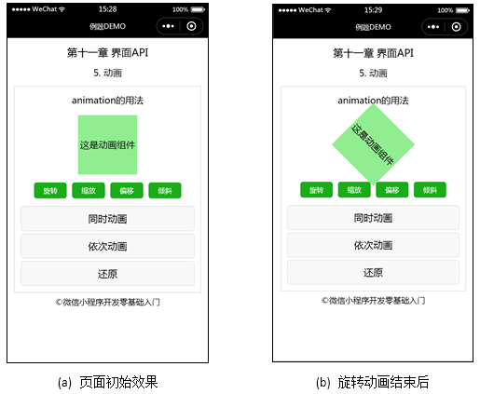
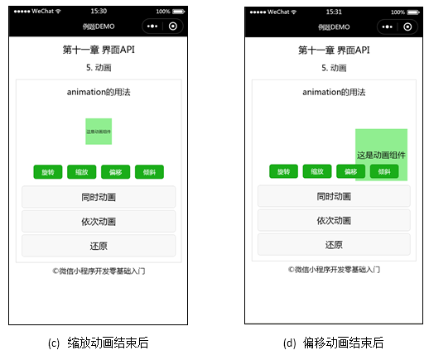
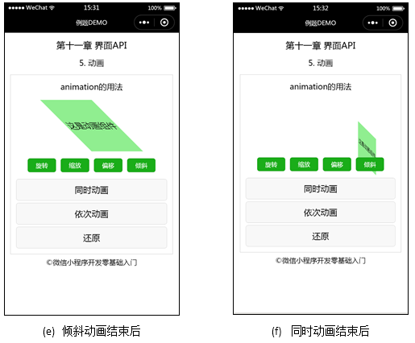
05 动画
【例11-10】小程序界面API动画的综合应用cont.

Slide 75
06
页面位置

Slide 76
06 页面位置
小程序使用wx.pageScrollTo(OBJECT)将页面滚动到目标位置，该接口从基础库 1.4.0 开始支持，低版本需做兼容处理。其OBJECT参数说明如表所示。
wx.pageScrollTo(OBJECT)示例代码如下：
上述代码表示将页面滚动回最顶端，动画效果为3秒钟。
参数名 | 类型 | 必填 | 说明
scrollTop | Number | 是 | 滚动到页面的目标位置（单位px）
duration | Number | 否 | 滚动动画的时长，默认300ms，单位 ms
wx.pageScrollTo({
scrollTop: 0,
duration: 3000
})

Slide 77
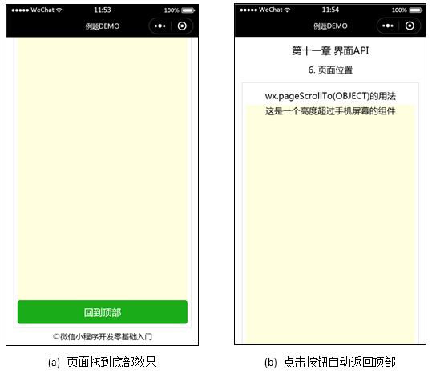
06 页面位置
【例11-11】小程序界面API页面位置的简单应用

Slide 78
07
绘图

Slide 79
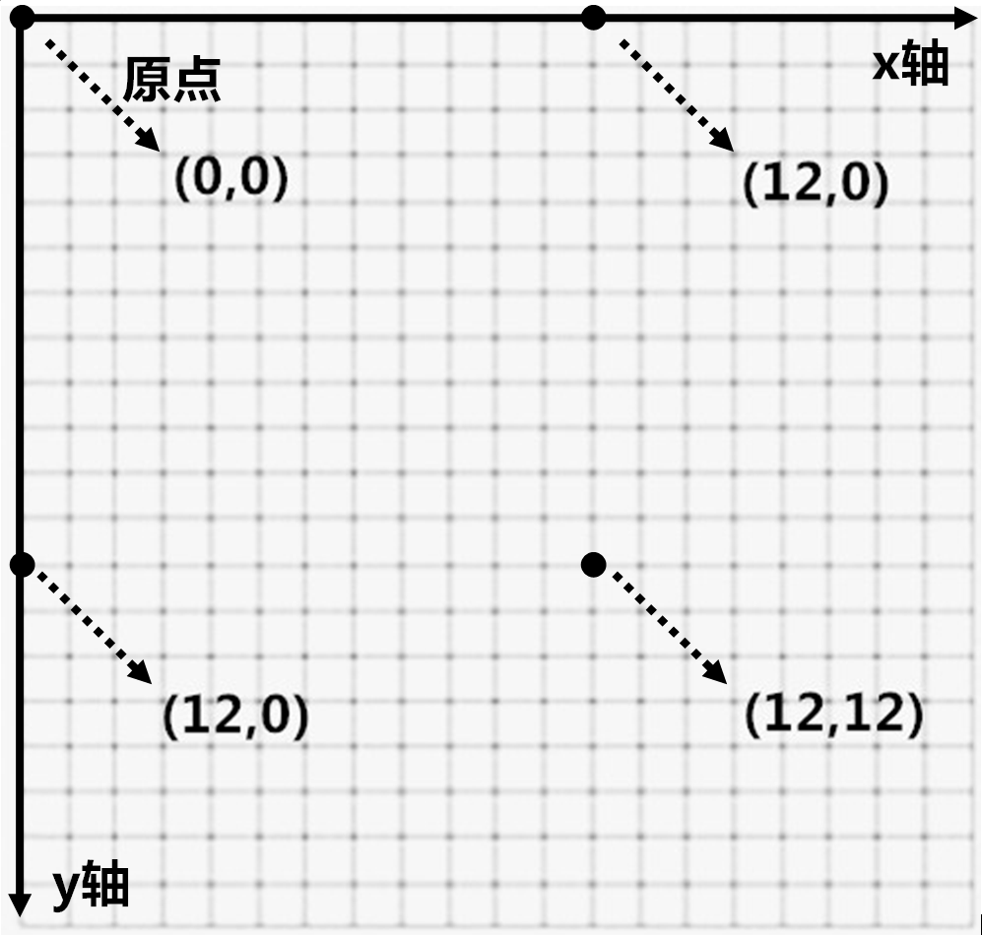
07 绘图
01
准备工作
1. 画布坐标系
在正式学习绘图相关代码之前需要了解画布坐标系的原理。画布坐标系中原点的位置在画布矩形框的左上角，即(0,0)坐标的位置。
该坐标系与数学坐标系在水平方向上一致，垂直方向为镜像对称。也就是说画布坐标系的水平方向为x轴，其正方向为向右延伸；垂直方向为y轴，其正方向为向下延伸。
具体的坐标系如右图所示。

Slide 80
07 绘图
01
准备工作
2. 创建空白画布
小程序使用<canvas>组件呈现画布区域，因此首先需要在WXML页面上使用该组件创建画布，并必须带有自定义的canvas-id名称。例如：
上述代码表示声明了一个带有1rpx宽、黑色实线边框的画布，其canvas-id为myCanvas。
<canvas canvas-id='myCanvas' style='border:1rpx solid' ></canvas>

Slide 81
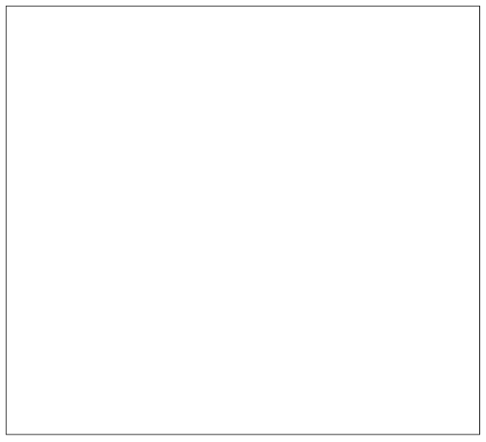
07 绘图
01
准备工作
2. 创建空白画布
画布默认尺寸是宽度300px、高度225px，可根据实际需要重新定义。
例如，规定画布宽、高均为600rpx，居中显示。
其WXSS代码如下：
画布效果如图所示。
开发者也可以自行在WXSS文件中重新规定画布的尺寸、背景颜色等样式内容。
canvas{
width: 600rpx;
height: 600rpx;
margin: 0 auto;
}

Slide 82
07 绘图
01
准备工作
3. 创建画布上下文
小程序使用wx.createCanvasContext(canvasId)创建画布上下文对象，然后使用该对象的方法进行画笔设置和绘图工作。
可以在JS页面的onLoad函数中使用该接口创建画布上下文对象，示例代码如下：
上述代码中的ctx为自定义名称，开发者可自行更改。为了方便后续的讲解，本章全部示例均使用ctx作为画布上下文对象的名称，不再重复介绍。
此时准备工作就全部完成，继续学习画布对象的相关方法后就可以进行绘图工作了。
Page({
onLoad: function (options) {
const ctx = wx.createCanvasContext('myCanvas') //创建画布上下文
}
})

Slide 83
07 绘图
02
绘制矩形
1. 创建矩形
小程序使用画布对象的rect方法创建矩形，然后使用fill()或stroke()方法在画布上填充实心矩形或描边空心矩形。其语法格式如下：
参数解释如下：
x：Number类型，矩形左上角点的x坐标；
y：Number类型，矩形左上角点的y坐标；
width：Number类型，矩形的宽度；
height：Number类型，矩形的高度。
ctx.rect(x, y, width, height)

Slide 84

07 绘图
Page({
onLoad: function (options) {
//创建画布上下文
const ctx = wx.createCanvasContext('myCanvas')
//描述一个左上角坐标(50,50)，宽高均为200像素的矩形
ctx.rect(50, 50, 200, 200)
//描述填充颜色为橙色
ctx.setFillStyle('orange')
//描述填充矩形动作
ctx.fill()
//在画布上执行全部描述
ctx.draw()
}
})
02
绘制矩形
1. 创建矩形
例如：
注：画笔默认是黑色效果（无论是填充还是描边）。setFillStyle用于设置画笔填充颜色，这里仅为临时使用。

Slide 85
07 绘图
02
绘制矩形
2. 填充矩形
小程序使用画布对象的fillRect方法直接在画布上填充实心矩形，其语法格式如下：
参数与创建矩形的rect()方法参数完全相同。
ctx.fillRect(x, y, width, height)

Slide 86
07 绘图
02
绘制矩形
3. 描边矩形
小程序使用画布对象的strokeRect方法直接在画布上描边空心矩形，其语法格式如下：
参数与创建矩形的rect()方法参数完全相同。
ctx.strokeRect(x, y, width, height)

Slide 87
07 绘图
02
绘制矩形
4. 清空矩形区域
小程序使用画布对象的clearRect方法清空矩形区域。其语法格式如下：
参数与创建矩形的rect()方法参数完全相同。
ctx.clearRect(x, y, width, height)

Slide 88
07 绘图
02
绘制矩形
【例11-12】小程序界面API绘制矩形的综合应用
本示例将展示矩形的几种绘制方式，包括如下内容：
填充实心矩形；
描边空心矩形；
清空画布大小的矩形区域。

Slide 89
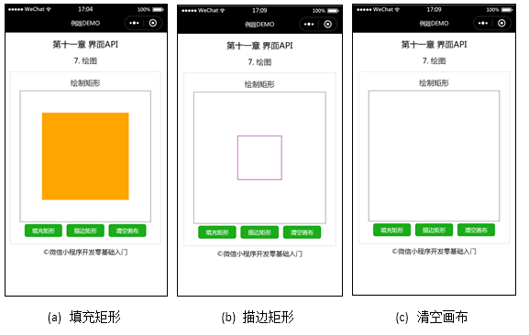
07 绘图
02
绘制矩形
【例11-12】小程序界面API绘制矩形的综合应用cont.

Slide 90
07 绘图
03
绘制路径
路径（Path）是绘制图形轮廓时画笔留下的轨迹，也可以理解为画笔画出的像素点组成的线条。多个点形成线段或曲线，不同的线段或曲线相连接又形成了各种形状效果。

Slide 91
07 绘图
03
绘制路径
绘制路径主要有以下4种方法：
beginPath()：用于新建一条路径，也是图形绘制的起点。每次调用该方法都会清空之前的绘图轨迹记录，重新开始绘制新的图形。
closePath()：该方法用于闭合路径。当执行该方法时会从画笔的当前坐标位置绘制一条线段到初始坐标位置来闭合图形。此方法不是必需的，若画笔的当前坐标位置就是初始坐标位置，则该方法可以省略不写。
stroke()：在图形轮廓勾勒完毕后需要执行该方法才能正式将路径渲染到画布上。
fill()：可以使用该方法为图形填充颜色，生成实心图形。若并未执行closePath()方法来闭合图形，则在此方法被调用时会自动生成线段连接画笔当前坐标位置和初始坐标位置，形成闭合图形然后再进行填充颜色。

Slide 92
07 绘图
03
绘制路径
1. 绘制线段
绘制线段主要有以下2种方法：
moveTo(x,y):将当前的画笔直线移动到指定的(x,y)坐标上，并且不留下移动痕迹。用该方法可以定义线段的初始位置。
lineTo(x,y)：将当前的画笔直线移动到指定的(x,y)坐标上，并且画出移动痕迹。用该方法可以进行线段的绘制。
最后同样需要使用stroke()方法绘制线段，在使用该方法之前的所有绘制动作均为路径绘制，可以将其理解为是透明的轨迹，该轨迹不会显示在画布上。

Slide 93
07 绘图
03
绘制路径
1. 绘制线段
例如：
注：绘制线段时beginPath()方法也可以省略不写，在所有的轨迹完成后直接使用stroke()方法可以实现一样的效果。
ctx.beginPath() //开始描述路径
ctx.moveTo(50,50) //将画笔放到(50,50)坐标点上准备绘制路径
ctx.lineTo(100,100) //画一条线段至(100,100)坐标点
ctx.stroke() //设置描边效果
ctx.draw() //绘制到画布上

Slide 94
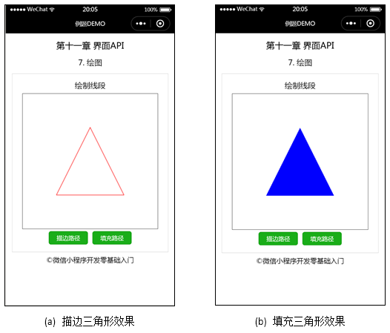
07 绘图
03
绘制路径
1. 绘制线段
【例11-13】小程序界面API绘制线段的简单应用

Slide 95
07 绘图
03
绘制路径
2. 绘制圆弧
除了直线路径外，小程序还可以使用画布对象的arc()方法绘制圆弧路径。
其基本语法格式如下：
arc()函数共包含了6个参数，解释如下：
x和y表示圆心在(x,y)坐标位置上；
radius为圆弧的半径，默认单位为像素；
startAngle为开始的角度，endAngle为结束的角度；
anticlockwise指的是绘制方向，可填入一个布尔值。其中true表示顺时针绘制，false表示逆时针绘制。
ctx.arc(x, y, radius, startAngle, endAngle, anticlockwise)

Slide 96
07 绘图
03
绘制路径
2. 绘制圆弧
注意：arc()函数中的角度单位是弧度，使用时不可直接填入度数单位，需要进行转换。
转换公式如下：
在JavaScript中转换公式写法如下：
其中特殊弧度半圆(180°)转换后弧度为π，圆(360°)转换后弧度为2π。在开发过程中遇到这两种情况可以免于换算，直接使用转换结果。
弧度=π/180x度数
radians = Math.PI/180*degrees

Slide 97
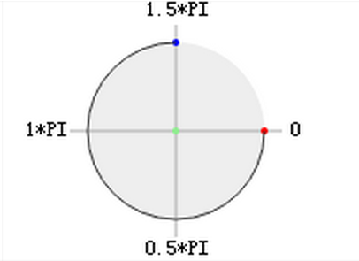
07 绘图
03
绘制路径
2. 绘制圆弧
绘制圆弧时的旋转方向和对应的弧度如图所示。
由图可见，三点钟方向是起始位置，每顺时针旋转90°等同于增加了π/2的弧度。

Slide 98
07 绘图
03
绘制路径
2. 绘制圆弧
例如，绘制一个圆心在坐标(100,100)、半径为50像素的圆形：
由于圆形是旋转360度的特殊圆弧，看不出顺时针和逆时针的区别，因此用于规定绘制方向的最后一个参数填入true或false均可。
ctx.arc(100, 100, 50, 0, Math.PI*2, true);

Slide 99
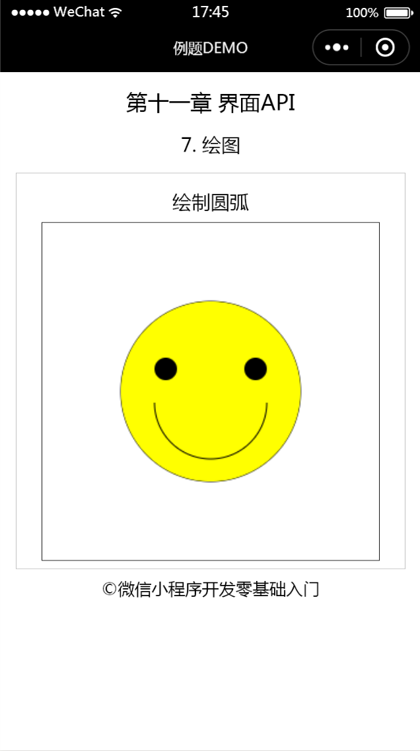
07 绘图
03
绘制路径
2. 绘制圆弧
【例11-14】小程序界面API绘制圆弧的综合应用

Slide 100
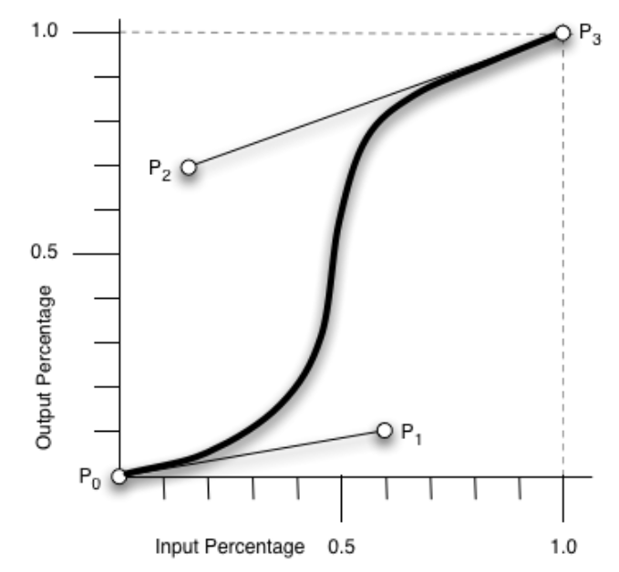
07 绘图
03
绘制路径
3. 绘制曲线
在小程序中绘制曲线的原理来自于贝塞尔曲线（Bezier Curve）。贝塞尔曲线又称为贝兹曲线或者贝济埃曲线，由法国数学家Pierre Bezier发明，是计算机图形学中非常重要的参数曲线，也是应用于2D图形应用程序的数学曲线。贝塞尔曲线由曲线与节点组成，节点上有控制线和控制点可以拖动，曲线在节点的控制下可以伸缩（如图所示）。一些矢量图形软件用其来精确绘制曲线，如Adobe Photoshop、Adobe Illustrator等。

Slide 101
07 绘图
03
绘制路径
3. 绘制曲线
贝塞尔曲线一般用来绘制较为复杂的规律图形。根据控制点数量不同，分为：
二次方贝塞尔曲线和三次方贝塞尔曲线。

Slide 102
07 绘图
03
绘制路径
3. 绘制曲线
二次方贝塞尔曲线语法结构如下：
其中(cp1x,cp1y)为控制点的坐标，(x,y)为结束点的坐标。
三次方贝塞尔曲线语法结构如下：
其中(cp1x,cp1y)为控制点一的坐标，(cp2x,cp2y)为控制点二的坐标，(x,y)为结束点的坐标。
ctx.quadraticCurveTo(cp1x, cp1y, x, y)
ctx.bezierCurveTo(cp1x, cp1y, cp2x, cp2y, x, y)

Slide 103
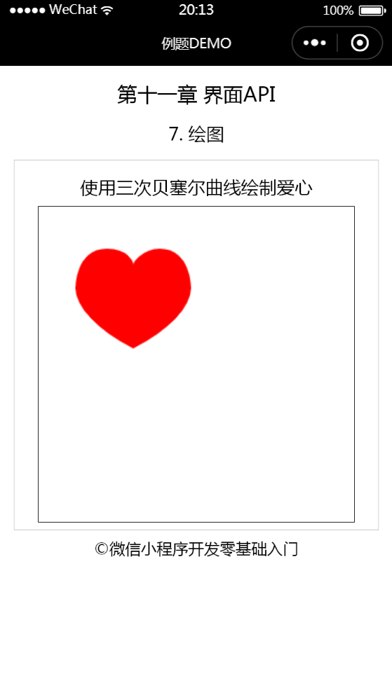
07 绘图
03
绘制路径
3. 绘制曲线
【例11-15】小程序界面API绘制曲线的综合应用

Slide 104
07 绘图
04
绘制文本
1. 填充文本
小程序提供fillText()方法用于在画布上绘制实心文本内容，其语法结构如下：
参数解释如下：
text为String类型，表示文本内容，实际填写时需要在文本内容的前后加上引号；
x和y均为Number类型，表示文本左上角将被绘制在画布的(x,y)坐标上；
maxWidth为Number类型，是可选参数，指的是绘制文本的最大宽度。
ctx.fillText(text, x, y, maxWidth)

Slide 105
07 绘图
04
绘制文本
1. 填充文本
例如：
上述代码表示在画布坐标(20,30)的位置作为文本的左上角绘制“你好”两个字。
ctx.fillText('你好', 20, 30)

Slide 106
07 绘图
04
绘制文本
2. 设置字体大小
小程序提供setFontSize()方法用于设置字体大小，其语法结构如下：
其中参数fontSize是Number类型，表示字体的字号大小。
例如：
上述代码表示字体的字号为20号。
ctx.setFontSize(fontSize)
ctx.setFontSize(20)

Slide 107
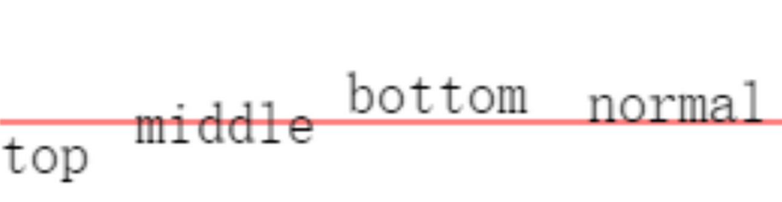
07 绘图
04
绘制文本
3. 设置文本基准线
小程序提供setTextBaseline()方法用于设置文本水平方向基准线，其语法结构如下：
其中参数textBaseline是String类型，可选值 ‘top’、‘bottom’、‘middle’、‘normal’，分别表示水平基准线在文字的上方、下方、中间和常规这4种效果。参照效果如上图所示。
ctx.setTextBaseline(textBaseline)
或
ctx.textBaseline = textBaseline //基础库1.9.90开始支持

Slide 108
07 绘图
04
绘制文本
3. 设置文本基准线
例如：
上述代码表示水平基准线设置在文字的上方效果。
ctx.setBaseline('top')

Slide 109
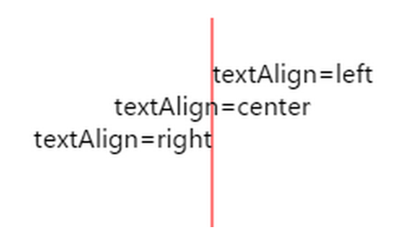
07 绘图
04
绘制文本
4. 设置文本对齐方式
小程序提供setTextAlign()方法用于设置文本对齐方式，其语法结构如下：
其中参数align是String类型，可选值 ‘left’、‘center’、‘right’，分别表示左对齐、居中和右对齐这3种效果。参照效果如上图所示。
ctx.setTextAlign(align)
或
ctx.textAlign = align //基础库1.9.90开始支持

Slide 110
07 绘图
04
绘制文本
4. 设置文本对齐方式
例如：
上述代码表示将文本设置为居中显示的效果。
ctx.setTextAlign('center')

Slide 111
07 绘图
04
绘制文本
5. 设置字体风格
在绘制之前也可以使用画布上下文对象的font属性自定义字体风格其语法结构如下：
参数value的默认值为10px sans-serif，表示字体大小为10px、字体家族为sans-serif。
value支持的属性如下：
style：字体样式，仅支持italic, oblique, normal；
weight：字体粗细。仅支持 normal, bold；
size：字体大小；
family：字体族名。注意确认各平台所支持的字体
ctx.font = value

Slide 112
07 绘图
04
绘制文本
5. 设置字体风格
上述属性均为可选内容，并且顺序不分先后。例如：
上述代码表示字体设置为加粗、字大小为20像素、sans-serif字体样式。
ctx.font = "bold 20px sans-serif"

Slide 113
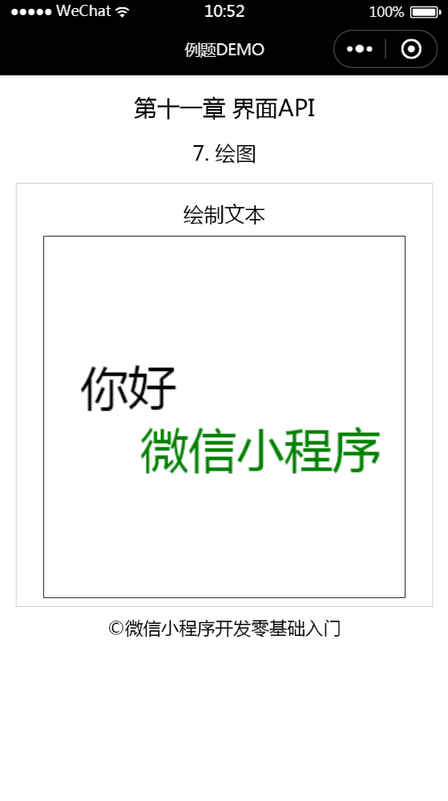
07 绘图
04
绘制文本
【例11-16】小程序界面API绘制文本的综合应用

Slide 114
07 绘图
05
绘制图片
绘制原图
小程序使用drawImage()方法绘制图片，语法如下：
其中src是String类型的参数，表示图片资源的路径；dx和dy均为Number类型，指的是所绘制的图片左上角在画布的(dx,dy)坐标上。
ctx.drawImage(src, dx, dy);

Slide 115
07 绘图
05
绘制图片
2. 缩放图片
图片的大小可以在绘制时进行缩放。语法如下：
该方法比普通绘制图片方法多出两个Number类型参数dWidth和dHeight，分别用于规定图片缩放后的宽度和高度。
ctx.drawImage(src, dx, dy, dWidth, dHeight)

Slide 116
07 绘图
05
绘制图片
3. 图片切割
绘制图片时可以根据实际需要对原图进行切割，只显示指定的区域内容。语法结构如下：
该方法有9个参数，解释如下：
src是图片资源的路径地址；
sx和sy表示将从原图片的(sx,sy)坐标位置进行切割截图；
截图的矩形宽度为sWidth，高度为sHeight。
dx和dy表示切割后的图片将显示在画布的（dx，dy）坐标位置上；
在画布上将截图的宽度缩放为dWidth、高度缩放为dHeight。
ctx.drawImage(src, sx, sy, sWidth, sHeight, dx, dy, dWidth, dHeight)

Slide 117
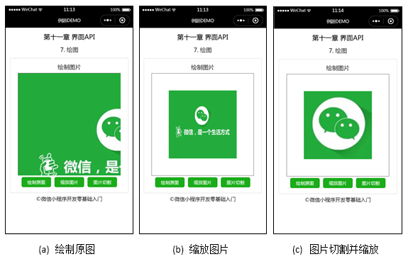
07 绘图
05
绘制图片
【例11-17】小程序界面API绘制图片的综合应用
本示例将展示绘制图片的几种绘制方式，包括以下内容：
绘制原图；
缩放图片；
图片切割并缩放。

Slide 118
07 绘图
06
颜色与样式
颜色透明度
小程序可以使用setGlobalAlpha()生成半透明色作为画布上的图形轮廓或填充颜色。
其语法结构如下：
画布中指定的图形会被alpha的属性值影响透明度，有效值范围是从0.0到1.0。其中0.0表示完全透明，1.0表示完全不透明。
ctx.setGlobalAlpha(alpha)
或
ctx.globalAlpha = alpha // 基础库 1.9.90 起支持

Slide 119
07 绘图
06
颜色与样式
颜色透明度
例如，设置透明度为0.5（半透明）写法如下：
globalAlpha适合批量设置图形颜色。
ctx.setGlobalAlpha(0.5)

Slide 120
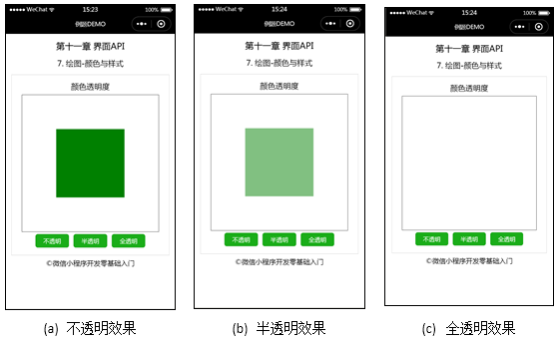
07 绘图
06
颜色与样式
颜色透明度
【例11-18】小程序界面API颜色透明度的简单应用

Slide 121
07 绘图
06
颜色与样式
2. 线条样式
设置线条宽度
小程序使用setLineWidth()设置线条的宽度，其语法格式如下：
参数lineWidth是Number类型，默认单位为px。
ctx.setLineWidth(lineWidth)
或
ctx.lineWidth = lineWidth // 基础库 1.9.90 起支持

Slide 122
07 绘图
06
颜色与样式
2. 线条样式
设置线条宽度
例如：
上述代码表示设置线条宽度为10像素。
ctx.setLineWidth(10)

Slide 123
07 绘图
06
颜色与样式
2. 线条样式
(2) 设置线条端点样式
小程序使用setLineCap()设置线条端点样式，其语法格式如下：
ctx.setLineCap(lineCap)
或
ctx.lineCap = lineCap // 基础库 1.9.90 起支持

Slide 124
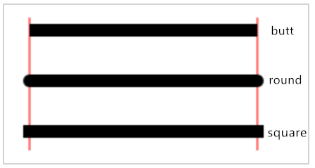
07 绘图
06
颜色与样式
2. 线条样式
(2) 设置线条端点样式
其中参数lineCap表示线段两边顶端的形状，有三种属性值解释如下：
butt：线段的末端以方形结束，该属性值为默认值；
round：线段的末端以半圆形凸起结束；
square：线段的末端加了一个方形，该方形的宽度与线段同宽，高度为宽度的一半。
具体的显示效果如图所示。

Slide 125
07 绘图
06
颜色与样式
2. 线条样式
(2) 设置线条端点样式
例如：
上述代码表示设置线条端点为方形效果。
ctx.setLineCap('square')

Slide 126
07 绘图
06
颜色与样式
2. 线条样式
(3) 设置线条交点样式
小程序使用setLineJoin()设置线条端点样式，其语法格式如下：
：
ctx.setLineJoin(lineJoin)
或
ctx.lineJoin = lineJoin // 基础库 1.9.90 起支持

Slide 127
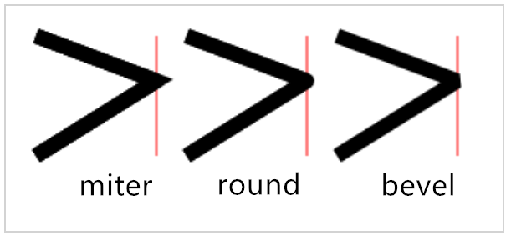
07 绘图
06
颜色与样式
2. 线条样式
(3) 设置线条交点样式
其中参数lineJoin表示线段之间连接处的拐角样式，有三种属性解释如下：
miter：线段连接处的拐角为尖角，该属性值为默认值；
round：线段连接处的拐角为圆形；
bevel：线段连接处的拐角为平角。
具体的显示效果如图所示。

Slide 128
07 绘图
06
颜色与样式
2. 线条样式
(3) 设置线条交点样式
例如：
：
上述代码表示设置线段连接处的拐角是圆形效果。
ctx.setLineJoin('round')

Slide 129
07 绘图
06
颜色与样式
2. 线条样式
(4) 设置虚线效果
小程序使用setLineDash()设置线条为虚线效果，其语法格式如下：
参数解释如下：
pattern：Array数组，表示一组描述交替绘制线段和间距（坐标空间单位）长度的数字；
offset：Number类型，表示虚线偏移量。
ctx.setLineDash(pattern, offset)

Slide 130
07 绘图
06
颜色与样式
2. 线条样式
(4) 设置虚线效果
例如：
上述代码表示设置线条样式为10像素的线段与5像素的间隔交替出现形成虚线。
需要注意一种特殊情况：当数组元素为奇数时，所有数组元素会自动重复一次。例如使用setLineDash([5, 10, 5])方法设置线条样式，实际上系统会认为是[5, 10, 5, 5, 10, 5]的形式。
ctx.setLineDash([10, 5], 0)

Slide 131
07 绘图
06
颜色与样式
2. 线条样式
(5) 设置最大倾斜
小程序使用setMiterLimit()设置最大斜接长度，斜接长度指的是在两条线交汇处内角和外角之间的距离。该接口只有当setLineJoin()参数值为miter时才有效。
其语法格式如下：
其中参数miterLimit为Number类型，表示最大斜接长度。
ctx.setMiterLimit(miterLimit)
或
ctx.miterLimit = miterLimit // 基础库 1.9.90 起支持

Slide 132
07 绘图
06
颜色与样式
2. 线条样式
(5) 设置最大倾斜
例如：
上述代码表示设置最大斜接长度为4。
ctx.setMiterLimit(4)

Slide 133

07 绘图
06
颜色与样式
2. 线条样式
(5) 设置最大倾斜
将miterLimit参数值分别设置为1、2、3、4，显示效果如图所示。
如果设置超过最大倾斜长度的，连接处将以lineJoin为bevel来显示。

Slide 134
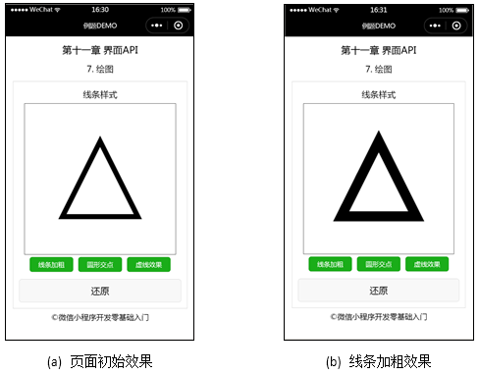
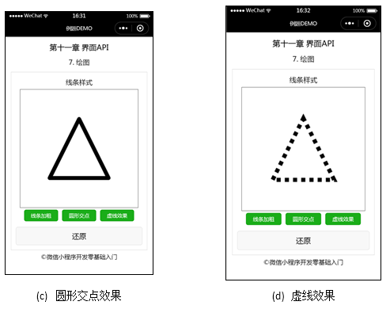
07 绘图
06
颜色与样式
2. 线条样式
【例11-19】小程序界面API线条样式的简单应用

Slide 135
07 绘图
06
颜色与样式
3. 渐变样式
在小程序中，可以使用颜色渐变效果来设置图形的轮廓或填充颜色，分为线性渐变与圆形渐变两种。首先可以创建具有指定渐变区域的canvasGradient对象。
创建线性渐变canvasGradient对象的语法格式如下：
其中(x0,y0)表示渐变的初始位置坐标，(x1,y1)表示渐变的结束位置坐标。
const grd = ctx.createLinearGradient(x0, y0, x1, y1)

Slide 136
07 绘图
06
颜色与样式
3. 渐变样式
创建圆形渐变canvasGradient对象的语法格式如下：
这3个参数表示渐变的初始位置是圆心在(x,y)上的半径为r的圆。圆形渐变的起点在圆心，终点在外围圆环。
const grd = ctx.createCircularGradient(x, y, r)

Slide 137
07 绘图
06
颜色与样式
3. 渐变样式
使用这两种渐变方法创建canvasGradient对象后均可继续使用addColorStop()方法为渐变效果定义颜色与渐变点。其语法格式如下：
其中position参数需要填写一个0-1之间的数值，表示渐变点的相对位置。例如0.5表示在渐变区域的正中间。color参数需要填写一个有效的颜色值。
以上两种方法所创建出来的颜色渐变效果均可当作是一种特殊的颜色值赋予画笔。
grd.addColorStop(position, color)

Slide 138
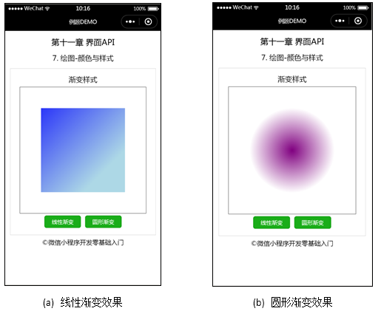
07 绘图
06
颜色与样式
3. 渐变样式
【例11-20】小程序界面API渐变样式的综合应用

Slide 139
07 绘图
06
颜色与样式
4. 阴影样式
小程序使用setShadow()方法为画布中的图形或文本设置阴影效果，其语法格式如下：
参数解释如下：
offsetX：Number类型，表示阴影相对于图形在水平方向的偏移；
offsetY：Number类型，表示阴影相对于图形在垂直方向的偏移；
blur：Number类型，表示阴影的模糊程度，数值越大越模糊，取值范围是0-100；
color：Color类型，表示阴影的颜色。
注：上述参数均为可选，offsetX、offsetY、blur的默认值为0，color默认值为black。
ctx.setShadow(offsetX, offset, blur, color)

Slide 140
07 绘图
06
颜色与样式
4. 阴影样式
因此前面的代码也可以修改为如下写法：
上述代码表示设置一个模糊级别为20的银色阴影效果，阴影相对于图形往右边和下方均偏移20像素的距离。
ctx.setShadow(10, 10, 20, 'silver')

Slide 141
07 绘图
06
颜色与样式
4. 阴影样式
画布对象中还具有4个属性可以用于设置阴影单项样式，如表所示。
属性名称 | 属性值 | 解释
shadowOffsetX | Number | 用于设置阴影在x轴方向的延伸距离，默认值为0。
shadowOffsetY | Number | 用于设置阴影在y轴方向的延伸距离，默认值为0。
shadowBlur | Number | 用于设置阴影的模糊程度，默认值为0。
shadowColor | Color | 用于设置阴影的颜色，默认值为透明度为0的黑色。

Slide 142
07 绘图
06
颜色与样式
4. 阴影样式
因此前面的代码也可以修改为如下写法：
ctx.shadowOffsetX = 10
ctx.shadowOffsetY = 10
ctx.shadowBlur = 20
ctx.shadowColor= 'silver'

Slide 143
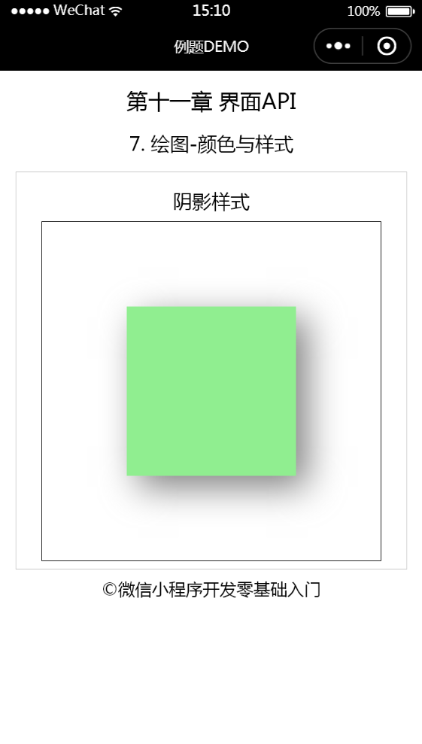
07 绘图
06
颜色与样式
4. 阴影样式
【例11-21】小程序界面API阴影样式的简单应用

Slide 144
07 绘图
06
颜色与样式
5. 图案填充
小程序使用createPattern对指定的区域进行图案填充，该接口从基础库 1.9.90 开始支持，低版本需做兼容处理。其语法格式如下：
参数解释如下：
image：String类型，图案来源，仅支持包内路径和临时路径；
repetition：String类型，图案重复方向，有效值有: repeat, repeat-x, repeat-y, no-repeat。
ctx.createPattern(image, repetition)

Slide 145
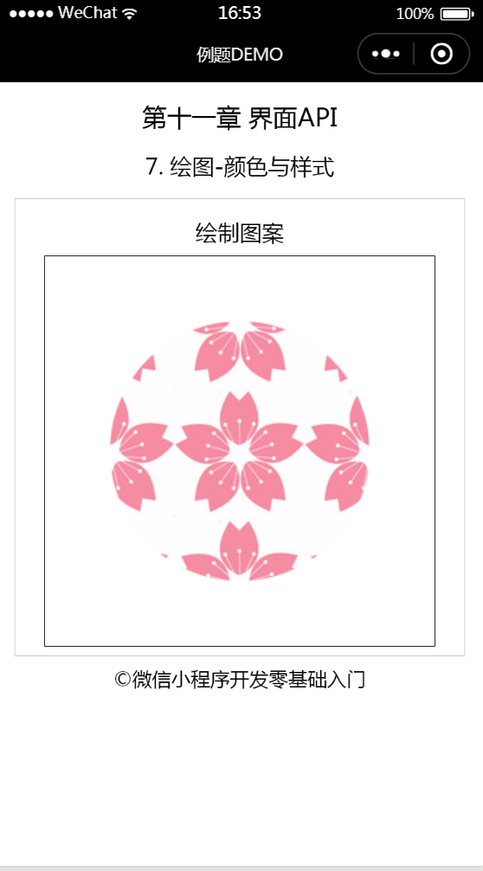
07 绘图
06
颜色与样式
5. 图案填充
【例11-22】小程序界面API图案填充的简单应用

Slide 146
07 绘图
07
保存与恢复
在小程序中，save()和restore()方法是绘制复杂图形的快捷方式，用于记录或恢复画布的绘画状态。
在绘制复杂图形时有可能临时需要进行多个属性的设置更改（例如画笔的粗细、填充颜色等效果），在绘制完成后又要重新恢复初始设置进行后续的操作。

Slide 147
07 绘图
08
变形与剪裁
图像变形
在小程序中有四种方法可以对在画布上绘制的内容进行变形处理：
移动translate：移动图形到新的位置，图形的大小形状不变。
旋转rotate：以画布的原点(0,0)坐标为参照点进行图形旋转，图形的大小形状不变。
缩放scale：对图形进行指定比例的放大或缩小，图形的位置不变。
矩阵变形transform：使用数学矩阵多次叠加形成更复杂的变化。

Slide 148
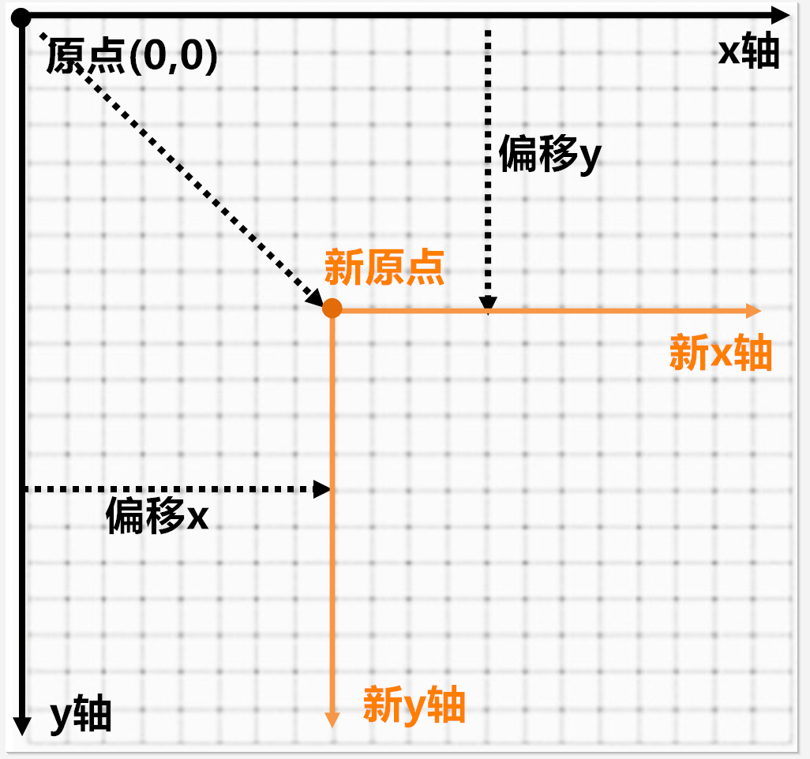
07 绘图
08
变形与剪裁
图像变形
移动translate
在小程序中可以使用translate()方法对图形进行移动处理。其基本格式如下：
其中参数x指的是在水平方向x轴上的偏移量，参数y指的是在垂直方向y轴上的偏移量。参数为正数表示按照坐标系的正方向移动，参数为负数表示沿着坐标系的相反方向移动。也可以理解为将原点移动到了指定的坐标(x,y)上，移动效果如图所示。
ctx.translate(x, y)

Slide 149
07 绘图
08
变形与剪裁
图像变形
移动translate
例如，需要将原点水平方向向右移动100像素，垂直方向不变：
ctx.translate(100,0)

Slide 150
07 绘图
08
变形与剪裁
图像变形
移动translate
需要注意的是，每一次调用translate()方法都是在上一个translate()方法的基础上继续移动原点的位置。例如：
因此每次都需要考虑当前原点的位置才能进行正确的移动。如果不希望translate()方法影响每一次移动，可以使用save()与restore()方法恢复原状。
ctx.translate(100,0); //将原点水平向右移动100像素，目前位置在(100,0)
ctx.translate(100,0); //将原点继续水平向右移动100像素，目前位置在(200,0)
ctx.translate(0,100); //将原点继续垂直向下移动100像素，目前位置在(200,100)

Slide 151
07 绘图
08
变形与剪裁
图像变形
(2) 旋转rotate
在小程序中可以使用rotate()方法对图形进行旋转处理。其基本格式如下：
其中angle参数需要填入顺时针旋转的角度，需要换算成弧度单位。如果填入负值则可以逆时针旋转。
ctx.rotate(angle)

Slide 152
07 绘图
08
变形与剪裁
图像变形
(2) 旋转rotate
例如，需要逆时针旋转90°的写法如下：
默认情况下，rotate()方法以画布的原点(0,0)坐标为参照点进行图形旋转，如果需要指定其他参照点，也可以事先使用translate()方法转移参照点坐标的位置。
ctx.rotate(-Math.PI/2)

Slide 153
07 绘图
08
变形与剪裁
图像变形
(3) 缩放scale
在小程序中可以使用scale()方法对图形进行缩放处理。其基本格式如下：
其中参数x表示水平方向x轴的缩放倍数，参数y表示垂直方向y轴的缩放倍数，允许填入整数或浮点数，但必须为正数。填入数值1.0时为正常显示，无缩放效果。
ctx.scale(x, y)

Slide 154
07 绘图
08
变形与剪裁
图像变形
(3) 缩放scale
例如：
上述代码表示宽度缩小为原先的0.5倍，高度放大为原先的2倍。
对一个宽100像素、高50像素的矩形使用该方法表示宽度变为50像素，高度变为100像素。
ctx.scale(0.5, 2)

Slide 155
07 绘图
08
变形与剪裁
图像变形
(4) 矩阵变形transform
在小程序中transform()方法使用矩阵多次叠加形成更复杂的变化，其基本格式如下：
共有6个参数，均为Number类型。具体解释如下：
scaleX：水平缩放。
skewX：水平倾斜。
skewY：垂直倾斜。
scaleY：垂直缩放。
translateX：水平移动。
translateY：垂直移动。
ctx.transform(scaleX, skewX, skewY, scaleY, translateX, translateY)

Slide 156
07 绘图
08
变形与剪裁
图像变形
(4) 矩阵变形transform
如果需要覆盖原先的矩阵变化效果，可以使用setTransform()方法，其语法格式如下：
参数与transform()完全相同。
ctx.setTransform(scaleX, skewX, skewY, scaleY, translateX, translateY)

Slide 157
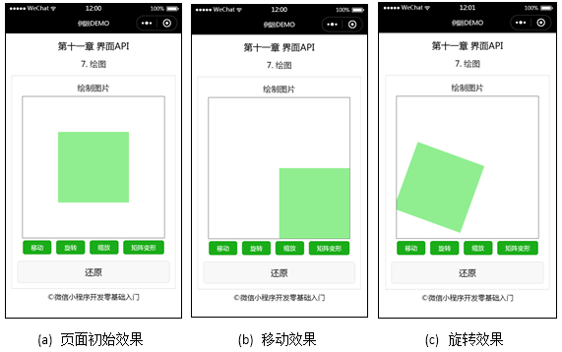
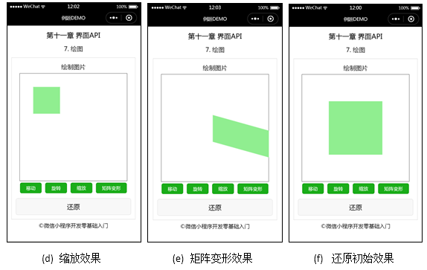
07 绘图
08
变形与剪裁
图像变形
【例11-23】小程序界面API图像变形的综合应用

Slide 158
07 绘图
08
变形与剪裁
2. 图像剪裁
在小程序中可以使用clip()方法对图形进行剪裁处理。
该方法一旦执行，前面的绘制图形代码将起到剪裁画布的作用，超过该图形所覆盖部分的所有其他区域都将无法进行绘制。

Slide 159
07 绘图
08
变形与剪裁
2. 图像剪裁
例如：
上述代码表示将画布剪裁为左上角在原点、宽和高均为100像素的矩形大小。
剪裁是不可逆的，下一次使用clip()方法也只能在当前的保留区域继续进行剪裁。
//创建剪裁的区域
ctx.rect(0,0,100,100);
//剪裁画布
ctx.clip();

Slide 160
07 绘图
08
变形与剪裁
//开始绘制路径
ctx.beginPath();
//创建圆弧剪裁的区域
ctx.arc(100, 100, 100, 0, Math.PI * 2, true);
//剪裁画布
ctx.clip();
//结束路径绘制
ctx.closePath();
2. 图像剪裁
如果需要剪裁区域为圆形，可以使用ctx.arc()方法。例如：
右侧代码表示将画布剪裁为圆心在(100,100)、半径为100像素的圆形大小。

Slide 161
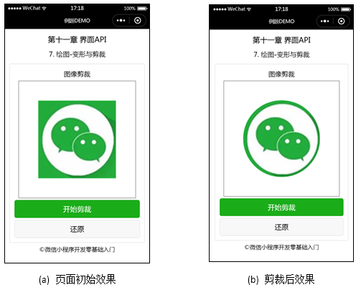
07 绘图
08
变形与剪裁
2. 图像剪裁
【例11-24】小程序界面API图像剪裁的简单应用

Slide 162
07 绘图
在自定义组件下，第二个参数传入组件实例this，以操作组件内 <canvas> 组件。
09
图像导出
小程序使用wx.canvasToTempFilePath(OBJECT, this)把当前画布指定区域的内容导出生成指定大小的图片，并返回文件路径。其参数如表所示。
参数 | 类型 | 必填 | 说明 | 最低版本
x | Number | 否 | 画布x轴起点（默认0） | 1.2.0
y | Number | 否 | 画布y轴起点（默认0） | 1.2.0
width | Number | 否 | 画布宽度（默认为canvas宽度-x） | 1.2.0
height | Number | 否 | 画布高度（默认为canvas高度-y） | 1.2.0
destWidth | Number | 否 | 输出图片宽度（默认为 width * 屏幕像素密度） | 1.2.0
destHeight | Number | 否 | 输出图片高度（默认为 height * 屏幕像素密度） | 1.2.0
canvasId | String | 是 | 画布标识，传入 <canvas> 的 canvas-id
fileType | String | 否 | 目标文件的类型，只支持 'jpg' 或 'png'。默认为 'png' | 1.7.0
quality | Number | 否 | 图片的质量，取值范围为 (0, 1]，不在范围内时当作1.0处理 | 1.7.0
success | Function | 否 | 接口调用成功的回调函数
fail | Function | 否 | 接口调用失败的回调函数
complete | Function | 否 | 接口调用结束的回调函数（调用成功与否都执行）

Slide 163
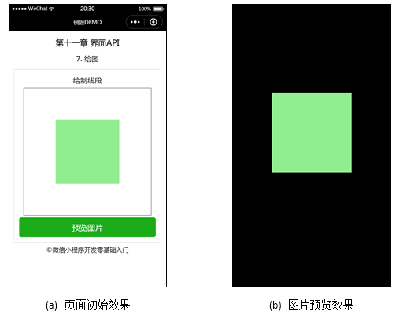
07 绘图
09
图像导出
【例11-25】小程序界面API图像导出的简单应用

Slide 164
08
下拉刷新

Slide 165
08 下拉刷新
01
监听下拉刷新
小程序在Page中定义了onPullDownRefresh处理函数，用于监听当前页面用户下拉刷新事件。
onPullDownRefresh函数示例代码如下：
Page({
onPullDownRefresh: function(){
console.log('正在下拉刷新')
}
})

Slide 166
08 下拉刷新
01
监听下拉刷新
测试的时候可以在微信开发者工具的json文件中进行配置，相关代码如下：
上述代码可以放在app.json文件中表示所有页面都允许下拉刷新，也可以单独放在当前页面的page.json文件中表示只有该页面允许下拉刷新。
{
"enablePullDownRefresh": true,
…
}

Slide 167
08 下拉刷新
02
开始下拉刷新
小程序使用wx.startPullDownRefresh(OBJECT)触发下拉刷新动画，效果与用户手动下拉刷新一致。该接口从基础库 1.5.0 开始支持，低版本需做兼容处理。
其OBJECT参数说明如表所示。
参数 | 类型 | 必填 | 说明
success | Function | 否 | 接口调用成功的回调函数，返回String类型参数errMsg表示调用结果
fail | Function | 否 | 接口调用失败的回调函数
complete | Function | 否 | 接口调用结束的回调函数（调用成功与否都执行）

Slide 168
08 下拉刷新
02
开始下拉刷新
wx.startPullDownRefresh(OBJECT)示例代码如下：
wx.startPullDownRefresh({
success:function(res){
console.log(res.errMsg)
}
})

Slide 169
08 下拉刷新
03
停止下拉刷新
小程序使用wx.stopPullDownRefresh()停止当前页面下拉刷新。
wx.stopPullDownRefresh()示例代码如下：
上述代码表示，当onPullDownRefresh监听并处理完数据后，可以使用该接口停止下拉刷新动作。
Page({
onPullDownRefresh: function(){
wx.stopPullDownRefresh()
}
})

Slide 170
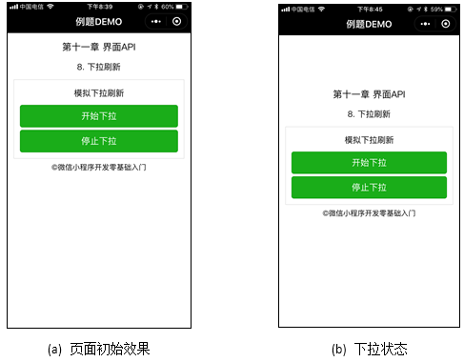
08 下拉刷新
【例11-26】小程序界面API下拉刷新的简单应用

Slide 171
THANK YOU!

